Slide 1
网 站 设 计 与 建 设
Website design and developments

Slide 2
第一部分 Web基础知识
第4章 多媒体与Web设计

Slide 3
4．1 多媒体Web设计原则★
多媒体技术不是各种信息媒体的简单组合，它是一种把文本、图形、图像、动画和声音等形式的信息结合在一起，并通过计算机进行综合处理和控制，能支持完成一系列交互式操作的信息技术。
特性：交互性和非线性。

Slide 4
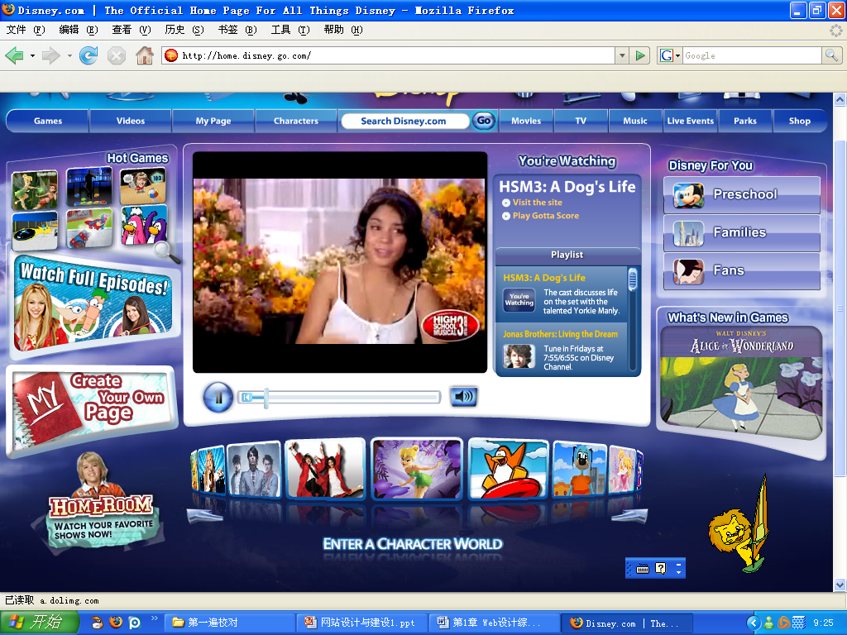

Slide 5
网站使用多媒体应遵守的一般设计原则：
①根据网站主题选择多媒体
②重视网络带宽，慎用视频
③网页应避免使用背景音频
④避免网页使用零乱的动画
⑤网页中避免使用滚动文本
⑥网站中避免使用特别插件
  例如Flash，Media Player，QuickTime、RealPlay和Shockwave插件等。
⑦网站拒绝最新最耀眼技术。
⑧避免网站设计的版权侵害
珍惜Web用户时间-时刻吸引用户

Slide 6
4．2 动画与Web设计★
Web动画从简单的动画GIF图像到3D动画以及虚拟环境
合理使用动画可以达到事半功倍的效果
在设计中切不可滥用

Slide 7
动画：利用人的视觉暂留特性，快速播放一系列连续运动变化的图形图像，也包括画面的缩放、旋转、变换、淡入淡出等特殊效果。
动画是由一系列静态画面连续地播放形成的，每个动画页面称为帧(Frame)，一秒钟动画所包含的帧数称为帧速率(fps)，计算机上的动画一般达到15fps时，播放就已经很流畅了。(DVD帧速率：30fps；电影帧速率：24fps)

Slide 8
最常使用的基本动画类型
1) SVG 动画
2) GIF 动画
  有多幅静态GIF图片组合而成，
  它制作简单，并得到了浏览器的广泛支持。其原理类似于播放幻灯片。
  动画GIF一般用于条幅广告、口号或同一类多幅图片的展示。
  但是它的缺点同样突出：没有声音，不能停止播放。
  GIF 动画的制作工具有Photoshop，Ulead GIF Animator和GIF Movie Gear等。

Slide 9
用Fireworks制作gif动画的全过程。
1）我们先准备构成该动画的所有图片。按出场先后顺序分别命名为：01gif、02gif、03gif、04gif、05gif、06gif、07gif。

Slide 10

2）选择菜单File>Open Multiple，弹出一个对话框，找到刚准备gif文件，并将其全部选中
点击Add按钮，这时您将看到所选的文件已被添加到了左边的文本框中，选中底下的Open as Animation复选框，

Slide 11
ImageReady
可以将Photoshop的图像操作最优化，
  在图像质量不明显削弱的前提下，尽可能地减少文件的体积。
可以通过分割图像自动制作HTML文档
  虽然在Photoshop中也可以进行一些基本的切片操作，但无法组合、对齐或分布切片。ImageReady具备专业的切片面板和菜单，其切片编辑功能要比Photoshop更强大
可以制作简单的GIF动画。
但ImageReady不支持CMYK色彩模式，无法进行与印刷相关的图像操作，
它是专门的网络图像处理工具。
例子

Slide 12
3) JavaScript 或VBScript 创建动画
  可以使用DOM+CSS改变元素的外观，而通过每隔一段时间调用一次改变元素外观的函数，实现类似Flash的渐类动画
  翻转动画(Rollovers)
    翻转动画主要用于按扭、图像或者网页上的其他指定区域
    当用户鼠标滑过时触发动作，
    翻转动画通常用于导航元素，它们给用户创建交互事件，也可以是一个超级链接。
  JS库
    JQUERY
    动画库velocity.Js

Slide 13
JQUERY
  JavaScript和查询（Query），
  辅助JavaScript开发的库。
  jQuery是免费、开源的，使用MIT许可协议。
  jQuery的语法设计可以使开发更加便捷，
    例如操作文档对象、选择DOM元素、制作动画效果、事件处理、使用Ajax以及其他功能。
  jQuery提供API让开发者编写插件。
  动画一般，：布局颠簸“ 过分忙于布局处理工作

Slide 14
<!DOCTYPE html>
<html>
<head>
<script src="/jquery-3.1.0.min.js"></script>
<script>
$(document).ready(function(){
$("button").click(function(){
$("div").animate({left:'250px'});
});
});</script>
</head>
<body>
<button>开始动画</button>
<div style="background:#98bf21;height:100px;width:100px;position:absolute;"></div>
</body></html>

Slide 15
动画库velocity.Js
  http://velocityjs.org/
  Velocity is an animation engine with the same API as jQuery's $.animate().
  It works with and without jQuery.
  It's incredibly fast, and it features color animation, transforms, loops, easings缓动, SVG support, and scrolling.
  It is the best of jQuery and CSS transitions combined.
JavaScript网页动画设计 / (美) Julian Shapiro著

Slide 16
4) Flash动画
  Flash功能强大并且被很多网站使用
  需要下载Flash插件。
  Adobe Flash现在已是Web动画的事实工业标准，因此Web Flash动画应采用Adobe Flash。2005年Adobe公司并购了Mediamedia公司，Adobe Flash CS3 Professional 是Macromedia Flash的后继产品。

Slide 17
5) css
  CSS3，能够创建动画，这可以在许多网页中取代动画图片、Flash 动画以及 JavaScript
  @keyframes 规则用于创建动画。
  在 @keyframes 中规定某项 CSS 样式，就能创建由当前样式逐渐改为新样式的动画效果。
    Internet Explorer 10、Firefox 以及 Opera 支持 @keyframes 规则和 animation 属性。
    Chrome 和 Safari 需要前缀 -webkit-。

Slide 18
  http://www.w3school.com.cn/css3/css3_animation.asp
<!DOCTYPE html>
<html>
<head>
<style>
div
{
width:100px;
height:100px;
background:red;
animation:myfirst 5s;
-moz-animation:myfirst 5s; /* Firefox */
-webkit-animation:myfirst 5s; /* Safari and Chrome */
-o-animation:myfirst 5s; /* Opera */
}

Slide 19
@keyframes myfirst
{
from {background:red;}
to {background:yellow;}
}
@-moz-keyframes myfirst /* Firefox */
{from {background:red;}
to {background:yellow;}}
@-webkit-keyframes myfirst /* Safari and Chrome */
{from {background:red;}
to {background:yellow;}}
</style>
</head>

Slide 20
<body>
<div></div>
<p><b>注释：</b>本例在 Internet Explorer 中无效。</p>
</body>
</html>

Slide 21
常见的动画设计效果主要有：
①条幅信息循环水平滚动播出
②新闻通知等标示图标色彩图案交替显示(跳动与闪动)
③纵向滚动新闻通知的标题超链接信息
④沿某一定轨迹运动的悬浮通知
⑤多幅新闻照片或风光照片的循环切换
⑥某些元素的色彩循环动画
⑦元素的缓慢旋转，旋转结束标示网页或图片等下载完成
⑧元素的闪烁、淡入、淡出、爆炸与组合
⑨图像之间的过渡与变形
⑩子导航的弹出以及与主题相关的Flash动画

Slide 22
4．3 视频与Web设计 ★
Web视频一般分辨率低、像素少、帧速率低、尺寸小
自动播放 / 用户启动
    <EMBED SRC=“ducks.avi width=145 height=60>
点击播放
  <A HREF = “ducks.avi> 1.5 MB AVI Video </A>

Slide 23
播放内联视频的方法
HTML 4.01 多媒体标签
标签 | 描述
<applet> | 不赞成。定义内嵌 applet。
<embed> | 不赞成。定义内嵌对象。（HTML5 中允许）
<object> | 定义内嵌对象。
<param> | 定义对象的参数。
HTML 5 多媒体标签
标签 | 描述
<video> | 标签定义声音，比如音乐或其他音频流。
<embed> | 标签定义嵌入的内容，比如插件。

Slide 24
1) 使用 <embed> 标签
  <embed> 标签的作用是在 HTML 页面中嵌入多媒体元素。
  <embed src="movie.swf" height="200" width="200"/>
  http://www.w3school.com.cn/tiy/t.asp?f=html_video_embed
2) 使用 <object> 标签
  <object> 标签的作用是在 HTML 页面中嵌入多媒体元素。
  <object data="movie.swf" height="200" width="200"/>

Slide 25
3)使用 <video> 标签
  <video> 是 HTML 5 中的新标签。
  <video> 标签的作用是在 HTML 页面中嵌入视频元素。
  以下 HTML 片段会显示一段嵌入网页的 ogg、mp4 或 webm 格式的视频：
<video width="320" height="240“ controls="controls">
<source src="movie.mp4" type="video/mp4" />
<source src="movie.ogg" type="video/ogg" />
<source src="movie.webm" type="video/webm" />
Your browser does not support the video tag.
</video>

Slide 26
  您必须把视频转换为很多不同的格式。
  <video> 元素在老式浏览器中无效。
  http://www.w3school.com.cn/tiy/t.asp?f=html_video_html5

Slide 27
视频文件的几个主要格式：
1） AVI格式(.avi)
  音频视频交错(Audio Video Interleaved)
  是计算机上最常见的音频和视频数据格式
  它是因特网上很常见的格式
  由微软开发的。所有运行 Windows 的计算机都支持 AVI 格式。，但非 Windows 计算机并不总是能够播放。

Slide 28
<img src= “image/brocast.gif ” dynsrc= “End07.avi ” >
自动播放.avi格式的
  注释：dynsrc 属性不是标准的 HTML 或 XHTML 元素。仅有 Internet Explorer 支持该属性。

Slide 29
2）QuickTime格式(.mov、.qt)
  QuickTime是Apple计算机公司开发的一种音频、视频文件格式，
  QuickTime 是因特网上常见的格式
  QuickTime 电影不能在没有安装额外的（免费）组件的 Windows 计算机上播放。

Slide 30
<object width="160" height="144" classid="clsid:02BF25D5-8C17-4B23-BC80-D3488ABDDC6B" codebase="http://www.apple.com/qtactivex/qtplugin.cab">
<param name="src" value="sample.mov">
<param name="autoplay" value="true">
<param name="controller" value="false">
<embed src="sample.mov" width="160" height="144" autoplay="true" controller="false" pluginspage="http://www.apple.com/quicktime/download/">
</embed>
</object>

Slide 31
3）MPEG格式(.MPEG/.MPG)
  MPEG的全名为Moving Pictures Experts Group/Motin Pictures Experts Group，中文译名是动态图像专家组
  MPEG 格式是因特网上最流行的格式。它是跨平台的，得到了所有最流行的浏览器的支持。
  MPEG文件格式是运动图像压缩算法的国际标准，它包括 MPEG-1，MPEG-7
  MPEG标准包括MPEG视频、MPEG音频和MPEG系统(视频、音频同步)三个部分，
    MP3音频文件就是MPEG音频的一个典型应用
Notes:
离散余弦变换是jpeg标准的，你还可以增加jpeg2000的内容，它是以小波变换压缩

Slide 32
Mpeg-4 ( *.mp4)
  Mpeg-4 (with H.264 video compression) 是一种针对因特网的新格式。
  事实上，YouTube 推荐使用 MP4。YouTube 接收多种格式，然后全部转换为 .flv 或 .mp4 以供分发。越来越多的视频发布者转到 MP4，将其作为 Flash 播放器和 HTML5 的因特网共享格式
  MP4 格式是一种新的即将普及的因特网视频格式。HTML5 、Flash 播放器以及优酷等视频网站均支持它。

Slide 33
MPEG-7
  （它的由来是1+2+4=7，因为没有MPEG-3、MPEG-5、MPEG-6）
  MPEG－7并不是一种压缩编码方法，其正规的名字叫做’多媒体内容描述接口，其目的是生成一种用来描述多媒体内容的标准
    众多的参数

Slide 34
4）RealVideo格式(.RA/.RM/.RMVB)
  流式传输
  由RealNetworks 公司开发的RealVideo
    RealProducer G2 和RealEncoder 编码器
    转换其它格式的视频文件来实现，这种技术为视频的网上出版展示了美好的前景。
  RMVB影片格式比原先的RM多了VB两字，在这里VB是VBR（Variable Bit Rate--可变比特率）的缩写
  RealVideo 格式是由 Real Media 针对因特网开发的。该格式允许低带宽条件下（在线视频、网络电视）的视频流。由于是低带宽优先的，质量常会降低。 。

Slide 35
5）WMV格式(.WMV)
  WMV又是一种独立于编码方式的在Internet上实时传播多媒体的技术标准，
  Microsoft公司希望用其取代QuickTime之类的技术标准以及WAV、AVI之类的文件扩展名。
  如果未安装额外的（免费）组件，就无法播放 Windows Media 电影。一些后期的 Windows Media 电影在所有非 Windows 计算机上都无法播放，因为没有合适的播放器。

Slide 36
6）Flash( .flv/.swf)
  Flash (Shockwave) 格式是由 Macromedia 开发的。
  Shockwave 格式需要额外的组件来播放。但是该组件会预装到 Firefox 或 IE 之类的浏览器上。

Slide 37
7) ogg格式
  Ogg是一个自由且开放标准的容器格式，由Xiph.Org 基金会所维护,免费，不受专利保护的
  在Ogg的多媒体框架下
    Theora提供有损的图像层面，
    用音乐导向的Vorbis编解码器作为音效层面
      Ogg全称应该是OGGVobis(oggVorbis)
      是一种新的音频压缩格式，类似于MP3等的音乐格式。
  Chrome 浏览器直接内建Ogg支持

Slide 38
8) webm 格式
  由Google提出，开放、免费的媒体文件格式。
  以 Matroska（即 MKV）容器格式为基础开发的新容器格式，里面包括了VP8影片轨和 Ogg Vorbis 音轨，
    其中Google将其拥有的VP8视频编码技术以类似BSD授权开源，
    Ogg Vorbis 本来就是开放格式

Slide 39
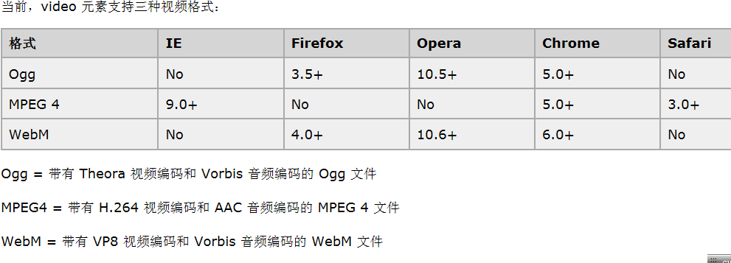

Slide 40
4．4 音频与Web设计 ★
Web音频主要有内嵌音频和可下载音频
⒈ 内嵌音频
  在网页设计中一般是拒绝背景音频的。
  内嵌音频一般主要用于视频、Flash动画的伴音
  <EMBED SRC = “daisy.wav”> or
  <BGSOUND = “imagine.wav”>
  <object>
  Html5 <SOUND>
⒉ 可下载音频
  音频文件完全下载到用户客户端后，使用Windows Media Player或RealOnePlayer等媒体播放器进行播放，用户可以对音频完全控制：回放、暂停、停止、音量

Slide 41
1)midi
  Musial Instrument Digital Interface(乐器的数字化接口)
  是一种针对电子音乐设备（比如合成器和声卡）的格式。MIDI 文件不含有声音，但包含可被电子产品（比如声卡）播放的数字音乐指令。所以 MIDI 文件极其小巧。
    例子只有 23k 的大小，但却能播放将近 5 分钟。
  MIDI 得到了广泛的平台上的大量软件的支持。大多数流行的网络浏览器都支持 MIDI。

Slide 42
2)ra/.rm/.ram
  RealAudio 格式是由 Real Media 针对因特网开发的。
  该格式也支持视频。
  该格式允许低带宽条件下的音频流（在线音乐、网络音乐）。由于是低带宽优先的，质量常会降低。
3).mp3
  此标准也是从早期的 MPEG 工作的基础上发展而来的。它是一种音频压缩技术，是 MPEG-1 和 MPEG-2 规范的一部分。
  保真度
    MP3 是其中最受欢迎的针对音乐的声音格式。
    MP3 是最新的压缩录制音乐格式。
    MP3 这个术语已经成为数字音乐的代名词。

Slide 43
4).wav
  Windows 使用“波形音频”(WAV)文件格式将声音存储为波形。
  因特网上最受欢迎的无压缩声音格式
    一分钟的使用“脉冲编码调制”(PCM) 编码的声音可以占用少则 644 KB或多达27MB的存储空间。
    这一存储空间大小取决于采样频率、声音的类型（单声道或立体声）和用于采样的位数。
  Wave (waveform) 格式是由 IBM 和微软开发的。所有运行 Windows 的计算机和所有网络浏览器（除了 Google Chrome）都支持它
5).swf
6).mov/.qt
7).au
  Unix 音频(.au)文件是使用 UNIX 生成的声音文件。
8).wma
  WMA 格式 (Windows Media Audio)，质量优于 MP3，兼容大多数播放器，除了 iPod。
  WMA 文件可作为连续的数据流来传输，这使它对于网络电台或在线音乐很实用。

Slide 44
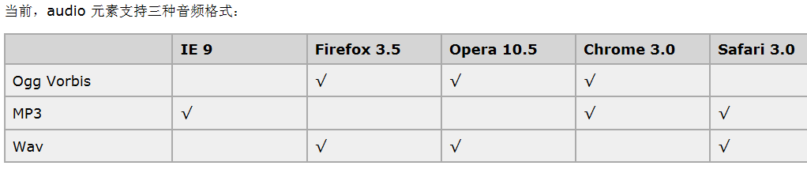

Slide 45
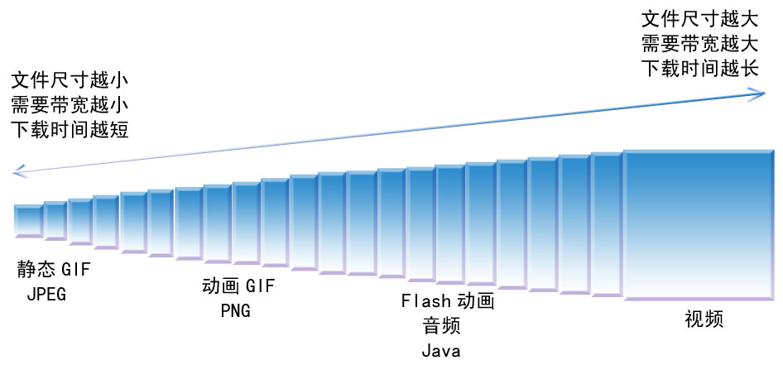
多媒体网站设计考虑的主要因素
网站主题
客 户 群
用户感受
网络带宽
下载时间
浏 览 器
分 辨 率
慎用插件
页面协调
慎用视频
背景音乐
慎用视频
背景音乐

